Slide 1
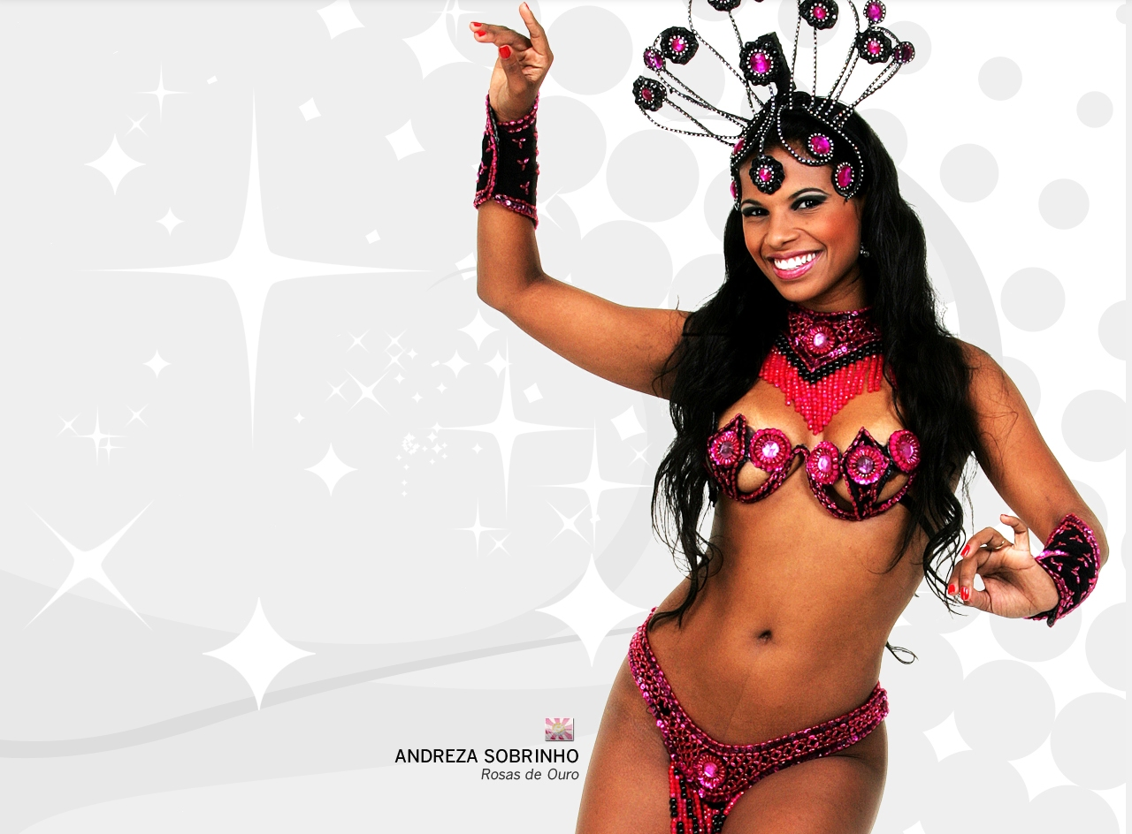
“Eu Quero
Mais do Que
Um Sorriso”!
Pr. Marcelo Carvalho
Notes:
www.4tons.com
Pr. Marcelo Augusto de Carvalho - Jacareí 11 de fevereiro de 2012.

Slide 2
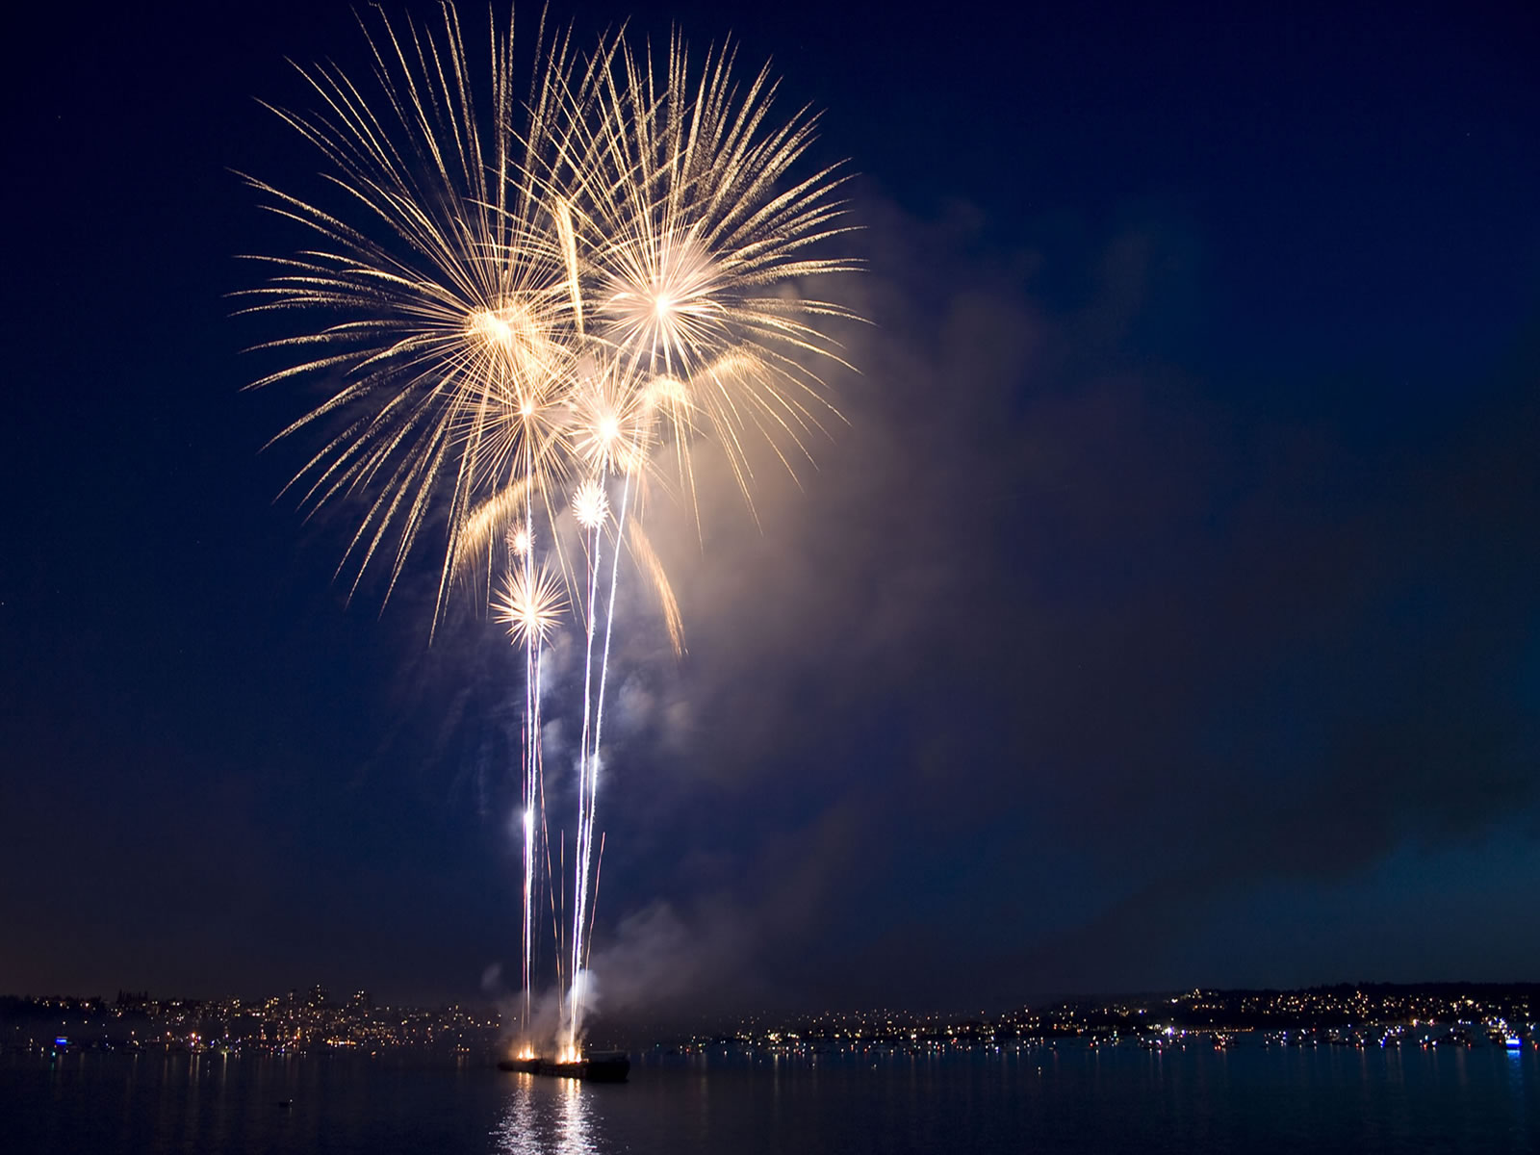
Homenagear o Deus Saturno
Escolas fechadas
Escravos soltos
Pessoas às ruas para dançar
Carros, semelhantes aos navios (carrum navalis) levavam homens e mulheres nus em desfile.
Notes:
O CARNAVAL
"Provavelmente originário dos "Ritos da Fertilidade da Primavera Pagã", o primeiro carnaval que se tem origem foi na Festa de Osiris no Egito, o evento que marca o recuo das águas do Nilo. Os Carnavais alcançaram o pico de distúrbio, desordem, excesso, orgia e desperdício, junto com a Bacchanalia Romana e a Saturnalia. Durante a Idade Média a Igreja tentou controlar as comemorações. Papas algumas vezes serviam de patronos, então os piores excessos eram gradualmente eliminados e o carnaval era assimilado como o último festival antes da ascensão da Quaresma. A tradição do Carnaval ainda é comemorada na Bélgica, Itália, França e Alemanha. No hemisfério Ocidental, o principal carnaval acontece no Rio de Janeiro, Brasil (desde 1840) e a Mardi Gras em New Orleans, E.U.A. (dede 1857). Pré-Cristãos medievais e Carnavais modernos tem um papel temático importante. Eles celebram a morte do inverno e a celebração do renascimento da natureza, ultimamente reunimos o individual ao espiritual e aos códigos sociais da cultura. Ritos antigos de fertilidade, com eles sacrifícios aos deuses, exemplificam esse encontro, assim como fazem os jogos penitenciais Cristãos. Por outro lado, o carnaval permite paródias, e separação temporária de constrangimentos sociais e religiosos. Por exemplo, escravos são iguais aos seus mestres durante a Saturnália Romana; a festa medieval dos idiotas inclui uma missa blasfemiosa; e durante o carnaval fantasias sexuais e tabus sociais são, algumas vezes, temporariamente suspensos." (The Grolier Multimedia Encyclopedia, 1997.Traduzido por Irlan de Alvarenga Cidade)
- Para homenagear o Deus Saturno, havia uma festa na Roma Antiga chamada "Saturnais". As escolas ficavam fechadas, os escravos eram soltos e as pessoas saíam às ruas para dançar. Carros (chamados de "carrum navalis" por serem semelhantes aos navios) levavam homens e mulheres nus em desfile. Muitos dizem que pode ter sido daí a expressão "carnavale".

Slide 3
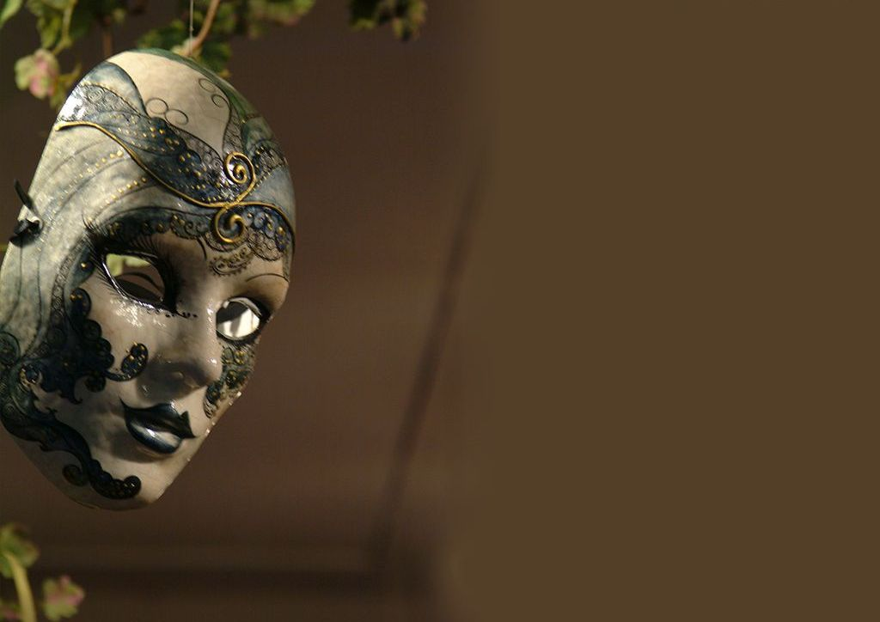
A Igreja se opunha
590 d.c. reconhecêu-os.
Que a Quarta-Feira
fosse dedicada à
expiação dos pecados.
Notes:
A Igreja Católica se opunha a estes festejos pagãos, mas, em 590, decidiu reconhecê-los. Exigiu, porém, que o dia seguinte (Quarta-Feira de Cinzas) fosse dedicado à expiação dos pecados e ao arrependimento.

Slide 4
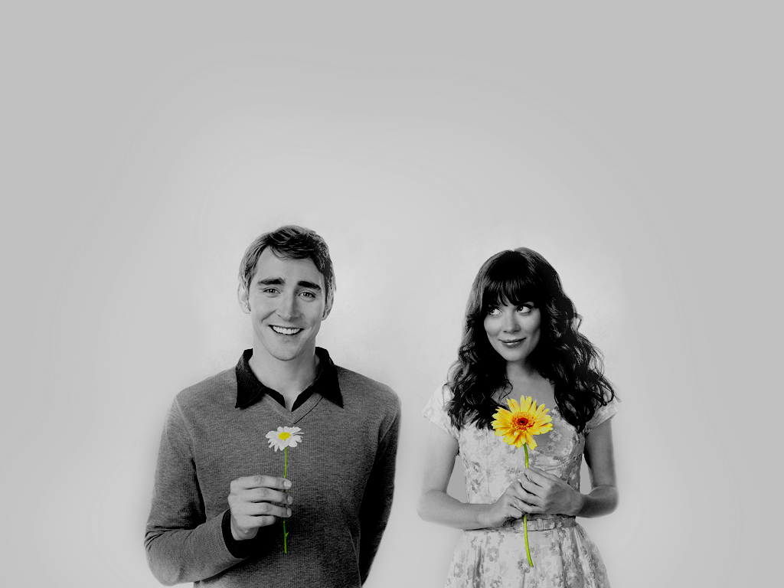
“Carnem Levare” – livre da carne
Notes:
Por isso, outros especialistas afirmam que o nome da festa vem da expressão latina "carnem levare", que quer dizer "retirar ou ficar livre da carne", já que representava os últimos dias antes da Quaresma, período em que o consumo de carne era proibido aos cristãos.

Slide 5
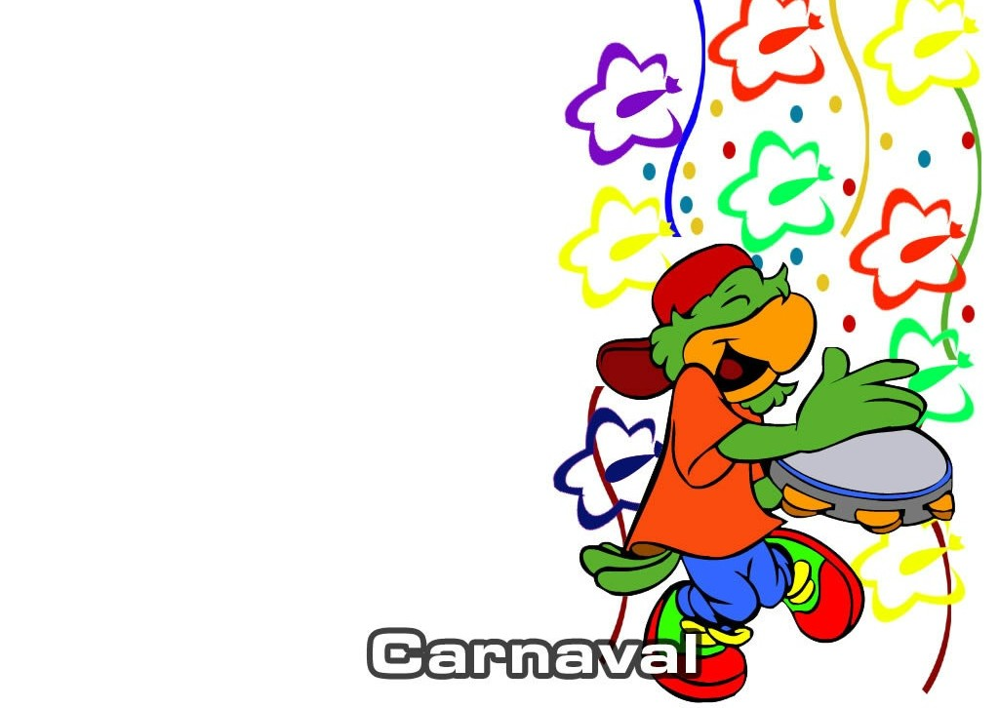
Idade Média
Sátira aos poderosos
“A festa (folia) nos deixa loucos”!
Notes:
De lá para cá, o Carnaval foi mudando aos poucos de cara. Na Idade Média, incluía sátiras aos poderosos. Os foliões se protegiam de possíveis retaliações com a desculpa de que a festa os deixava loucos ("folia", em francês, significa loucura).

Slide 6
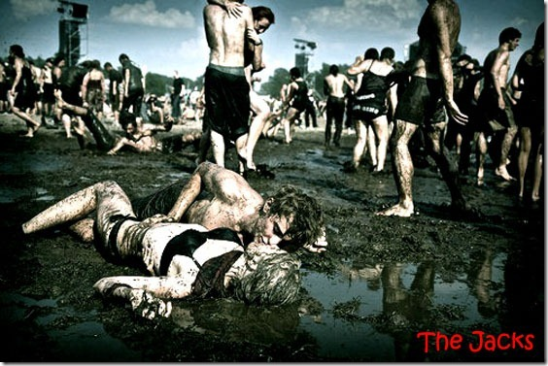
Século XVII
Fazer guerra de água com lama, ovos e limões-de-cheiro
Notes:
No século 17, nossa festa ainda era muito influenciada pelo "entrudo" português, que era um costume de fazer guerras d’água. O problema é que as armas usadas não eram só baldes d’água como lama, ovos e limões-de-cheiro, que eram bolinhas de cera cheias de líquido.

Slide 7
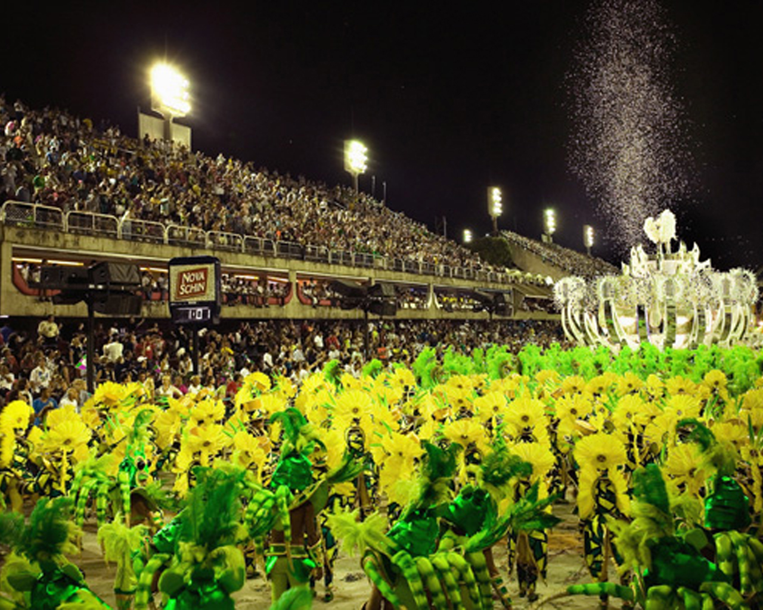
Brasil 1920 - autênticos
Conceito de negritude – samba!
Deixam os morros, vem pro asfalto
Notes:
No final dos anos 1920 o Brasil buscava criar uma identidade capaz de diferenciá-lo dentro da nova ordem mundial estabelecida após a Primeira Grande Guerra. O conceito de negritude se destacava mundialmente valorizando as produções culturais negras como a Arte africana e o jazz. A festa carnavalesca e o novo ritmo de base negra recém surgido, o samba, seriam as bases para a formulação de um sentido de brasilidade. A valorização do samba e da negritude acabariam aumentando o interesse da intelectualidade nos novos "grupos de samba" que surgiam nos morros cariocas. Esse grupos passaria a se apresentar "no asfalto", ou seja, longe dos guetos dos morros, sendo chamados de escolas de samba.
Tratados, inicialmente, como uma espécie de curiosidade "folclórica", esses grupos foram, pouco a pouco, cativando a sociedade carioca com seu ritmo marcado, com a sonoridade inesperada de suas cabrochas e com os temas populares de suas letras.
Mantidas por décadas como elementos secundário da folia carnavalesca carioca, as escolas de samba adquiririam grande proeminência a partir da década de 1950, com a incorporação da classe média aos desfiles, consequência da aproximação entre as escolas e intelectuais de esquerda. A partir daí elas galgariam os degraus do sucesso até se tornarem o grande evento carnavalesco nacional.

Slide 8
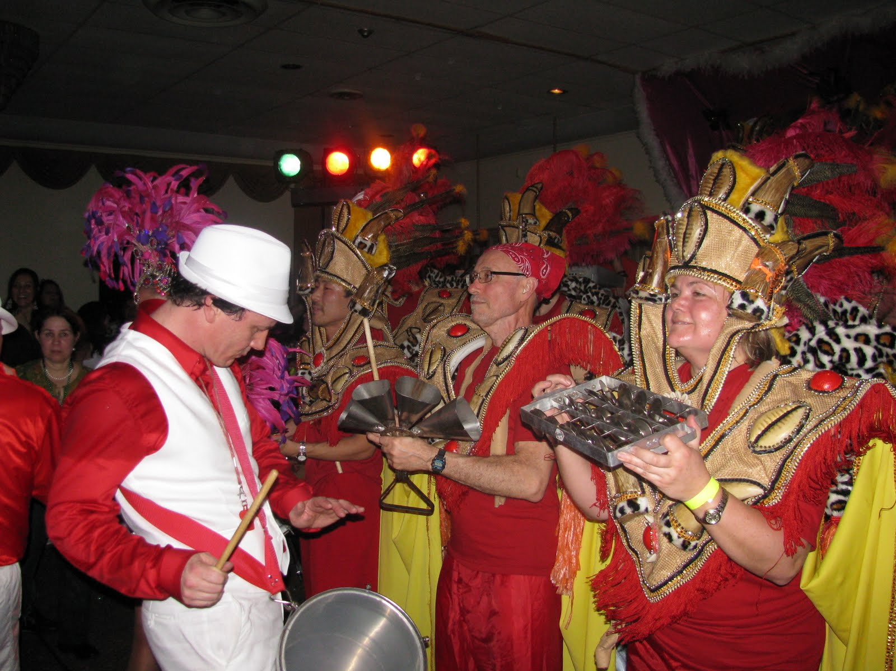
Escola de Samba
1950 – proeminência
Hoje, o centro do evento!
Notes:
No final dos anos 1920 o Brasil buscava criar uma identidade capaz de diferenciá-lo dentro da nova ordem mundial estabelecida após a Primeira Grande Guerra. O conceito de negritude se destacava mundialmente valorizando as produções culturais negras como a Arte africana e o jazz. A festa carnavalesca e o novo ritmo de base negra recém surgido, o samba, seriam as bases para a formulação de um sentido de brasilidade. A valorização do samba e da negritude acabariam aumentando o interesse da intelectualidade nos novos "grupos de samba" que surgiam nos morros cariocas. Esse grupos passaria a se apresentar "no asfalto", ou seja, longe dos guetos dos morros, sendo chamados de escolas de samba.
Tratados, inicialmente, como uma espécie de curiosidade "folclórica", esses grupos foram, pouco a pouco, cativando a sociedade carioca com seu ritmo marcado, com a sonoridade inesperada de suas cabrochas e com os temas populares de suas letras.
Mantidas por décadas como elementos secundário da folia carnavalesca carioca, as escolas de samba adquiririam grande proeminência a partir da década de 1950, com a incorporação da classe média aos desfiles, consequência da aproximação entre as escolas e intelectuais de esquerda. A partir daí elas galgariam os degraus do sucesso até se tornarem o grande evento carnavalesco nacional.

Slide 9
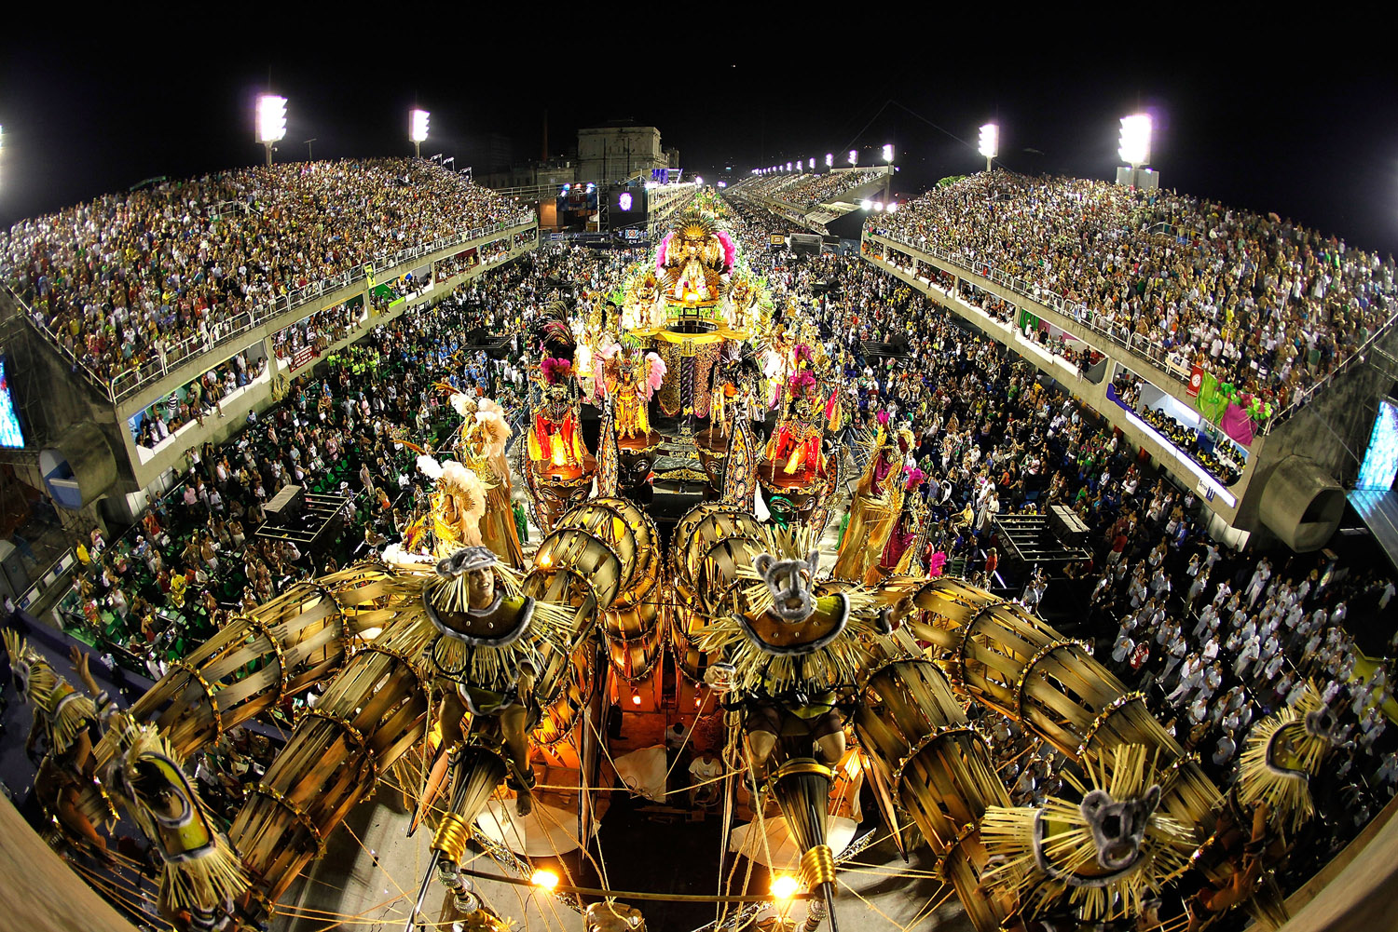
Marquês de Sapucaí - 1984
Notes:
Projeto de Oscar Neyemaier, é inaugurada em 1984.

Slide 10
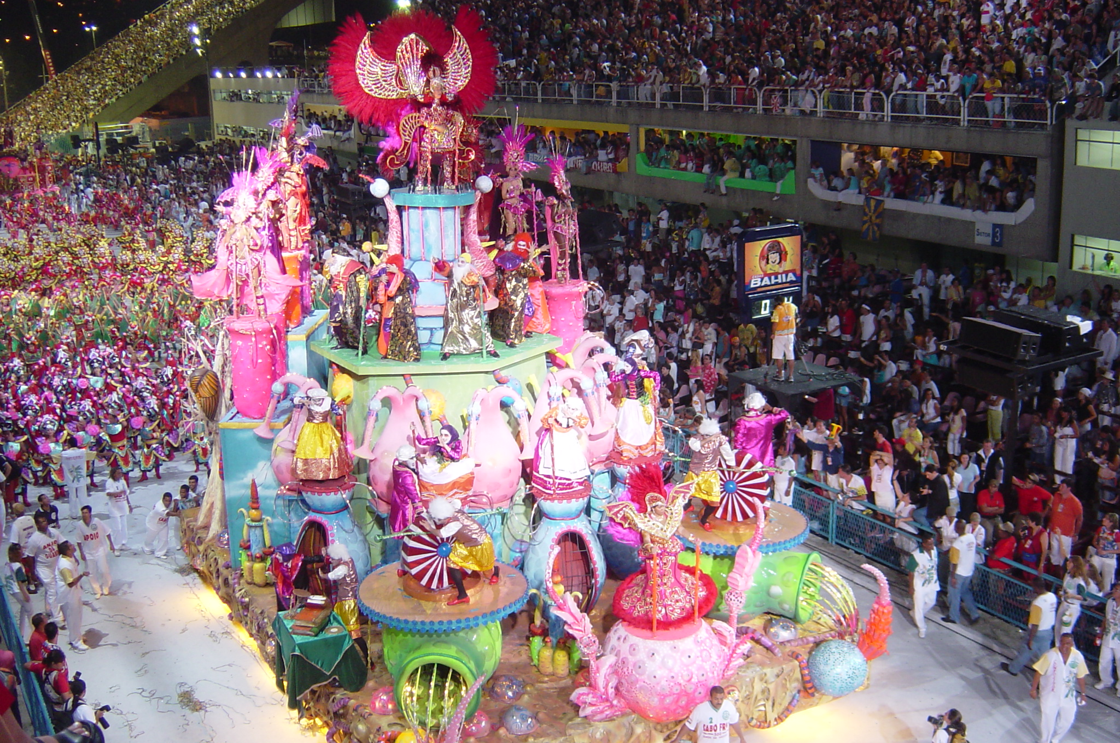
Desfiles Expetaculares
Notes:
Ninguém discorda que o desfile é um ESPETÁCULO SEM IGUAL.
Cores, luzes, roupas, fantasias, é uma perfeição, e tudo isto apresentado em plena rua!

Slide 11
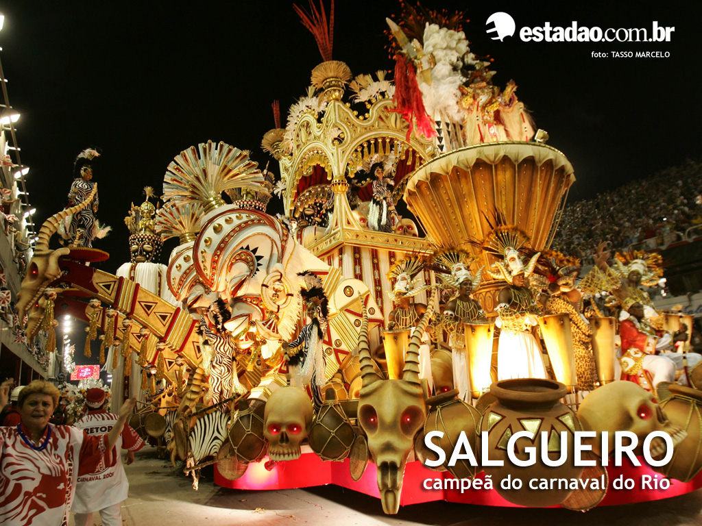
Samba Enredo
Notes:
As músicas geralmente são criativas, no sentido de contar a história de uma pessoa ou de uma entidade, resgatando algo interessante para a memória nacional.

Slide 12
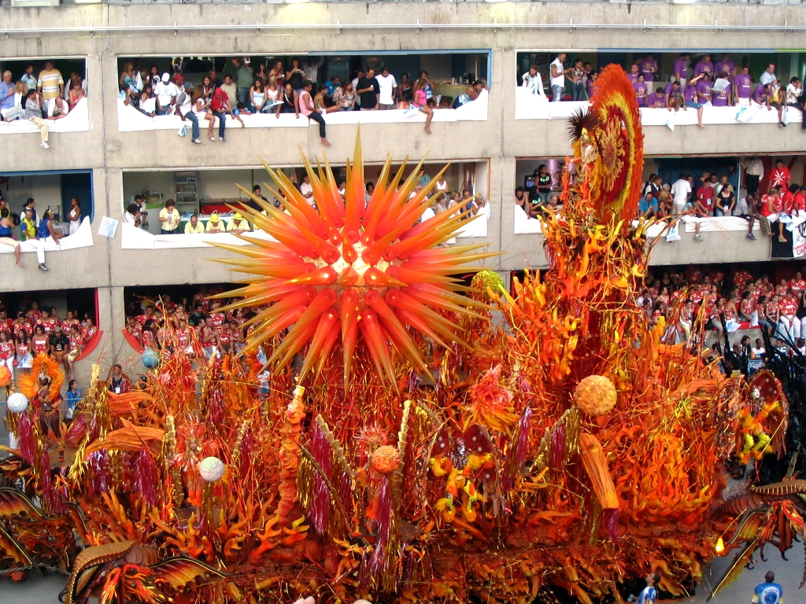
Coreografias
Notes:
As COEROGRAFIAS são ensaiadas á exaustão. E ficam tão perfeitas que qualquer pessoa pode entender da arquibancada o que está se passando na avenida, e qual é o assunto, o tema e a intenção daquela apresentação.

Slide 13
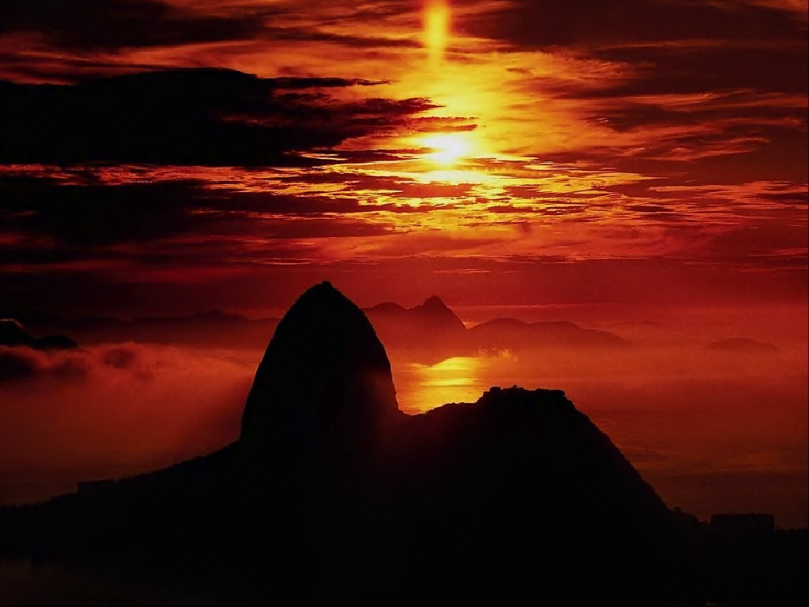
Lucro: Rio de Janeiro
2011- 1 milhão 1,2 bilhão
Carnaval de rua: 400 blocos
95% hotéis ocupados + Cruzeiros
Notes:
Da Folha de S. Paulo 2011
“O setor de turismo no Rio de Janeiro nunca faturou tanto como neste Carnaval: a cidade recebeu 1 milhão de pessoas, que geraram uma receita de R$ 1,2 bilhão (US$ 740 milhões), gasto em hotéis, restaurantes e passeios, entre outras despesas. O cálculo foi feito pela Prefeitura do Rio. Em 2010, o Carnaval atraiu 730 mil visitantes, que deixaram US$ 528 milhões na cidade. Ou seja, o número de turistas cresceu 37% e a receita teve alta de 40% neste ano. Boa parte do êxito deve-se ao Carnaval de rua, retomado no início dos anos 2000 e que ganha força a cada ano. Os mais de 400 blocos atraíram 4,9 milhões de foliões. “Muitos blocos em datas diferentes permitiram ao visitante prorrogar sua permanência”, disse Michel Chertou, vice-presidente da ABIH-RJ (associação dos hotéis do Rio de Janeiro). A grande publicidade em torno dos blocos e de outros eventos -como a volta dos bailes de gala e os desfiles das escolas de samba- ajudou a rede hoteleira a registrar ocupação de 95,4%. “A procura por reservas foi muito grande, e os hotéis conseguiram aumentar o preço”, relata Chertou. A cidade também recebeu mais cruzeiros. Oito transatlânticos aportaram no Rio, com 22 mil passageiros -81% acima de 2010. Segundo a prefeitura, 40% dos turistas eram estrangeiros -o dobro do percentual de 2010. Para Chertou, o noticiário favorável gerado pela instalação de Unidades de Polícia Pacificadora em favelas atraiu mais visitantes”.

Slide 14
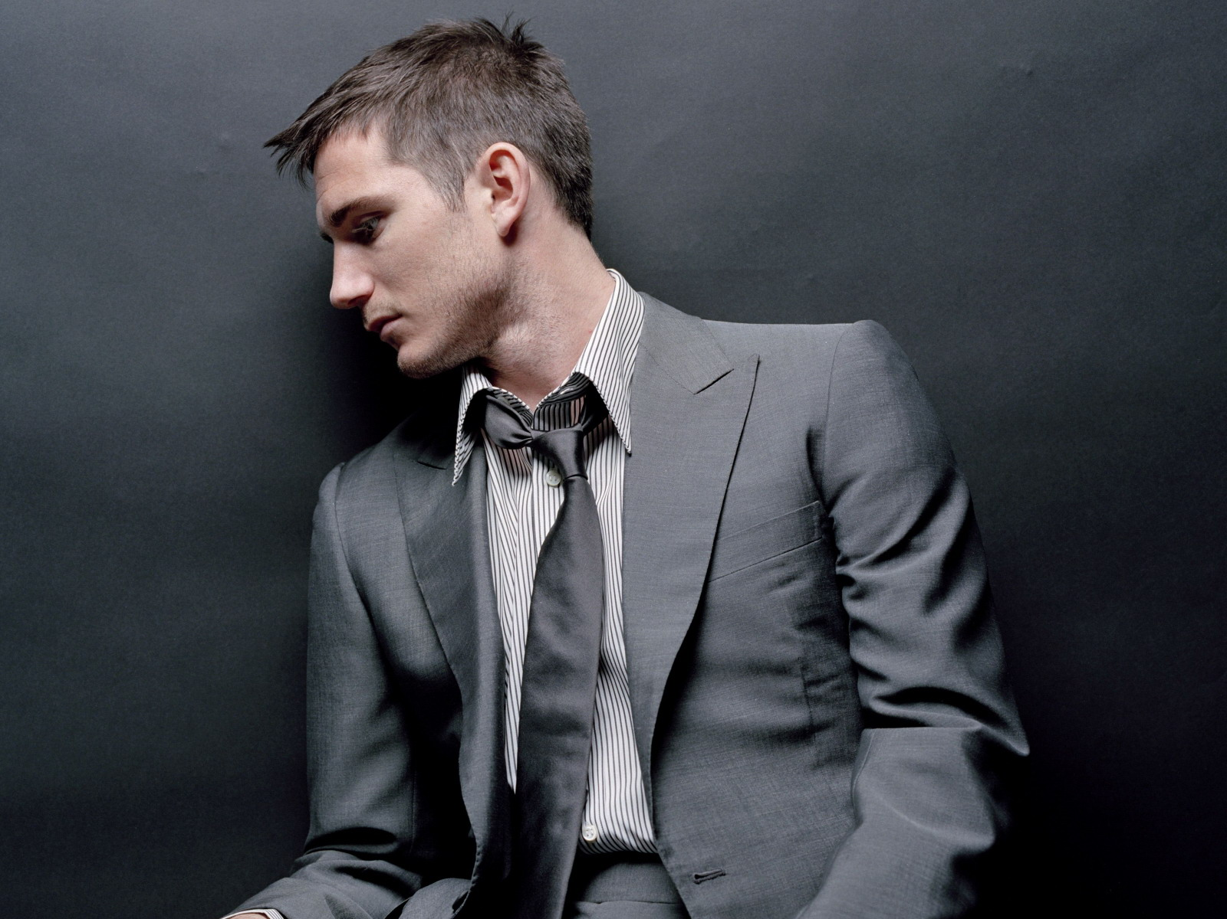
O Que Não se Mostra?
Notes:
Mas, é claro: todas essas luzes ESCONDEM a realidade de quem delas participa.
Qual é o resultado para quem vai pular o carnaval?

Slide 15
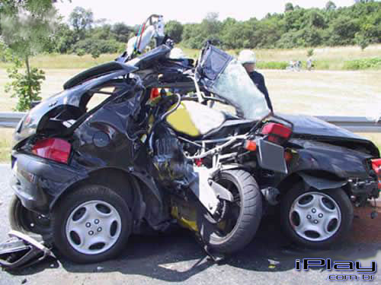
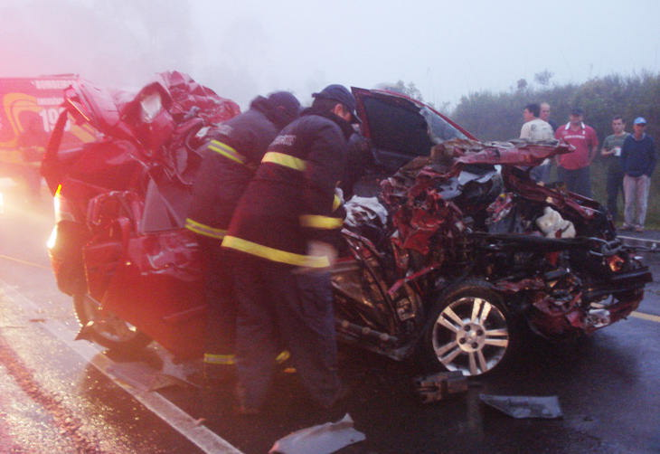
Desastres
4165 acidentes 2441 feridos 213 mortos
20% a mais no carnaval
61% por bebida
Notes:
SÃO PAULO - O carnaval 2011 foi considerado o mais violento da história, segundo a Polícia Rodoviária Federal, devido ao aumento no número de acidentes, feridos e principalmente no número de mortes, que chegou a ser quase 50% superior em relação ao ano passado.
Segundo balanço final da PRF, divulgado nesta quinta-feira, 10, foram registrados 4.165 acidentes (28,7%), deixando 2.441 feridos (27,4%) e 213 mortos (47,9%). No ano passado, o balanço da Polícia Rodoviária Federal mostrou que 143 pessoas morreram em 3.233 acidentes. Outras 1.912 ficaram feridas.
O Estado de Minas foi onde foram registrados mais acidentes, totalizando 880, e o segundo em número de mortes, com 29 vítimas. Santa Catarina, o primeiro no ranking de óbitos, registrou 36 mortos em suas estradas neste carnaval.
4.165 acidentes (28,7%), deixando 2.441 feridos (27,4%) e 213 mortos (47,9%). Segundo a Associação Brasileira de Medicina de Trânsito, o número de acidentes cresce em torno de 20% durante o carnaval. De acordo com a mesma entidade, as bebidas alcóolicas estão presentes em 61% dos acidentes.
No estado de São Paulo, durante os seis dias de feriado, a Polícia Rodoviária Federal realizou 3.292 testes com o etilômetro e prendeu em flagrante 23 motoristas por dirigirem bêbados nas rodovias. A PRF, em São Paulo, fiscalizou 5.932 veículos durante o carnaval e aplicou 3.627 multas a motoristas que desrespeitaram as legislações de trânsito.
No ano passado, o balanço mostrou que 143 pessoas morreram em 3.233 acidentes. Outras 1.912 ficaram feridas.

Slide 16
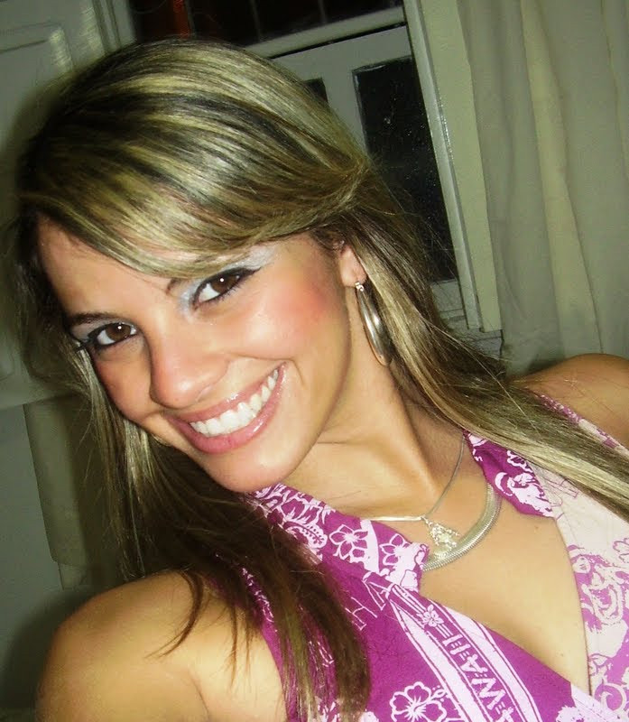
Regiane
Vitório
Notes:
Com o tema “PEGA É CRIME E A PRÓXIMA VÍTIMA PODE SER VOCÊ”, os amigos da estudante Regiane Vitório vão realizar uma passeata para prestar uma homenagem a jovem e alertar a população sobre a prática de “pegas e rachas”.
Regiane faleceu após uma batida de carro na Avenida Lomanto Júnior, no Pontal, na madrugada de domingo. O carro que ela dirigia chocou-se contra outro veículo que participava de um “pega” no local.
Os organizadores da passeata informaram que a concentração será amanhã (20), a partir das 09:00 horas da manhã, na Praça Dom Eduardo, em Ilhéus. Os amigos da vítima pediram para que todos se vestissem de branco.

Slide 17
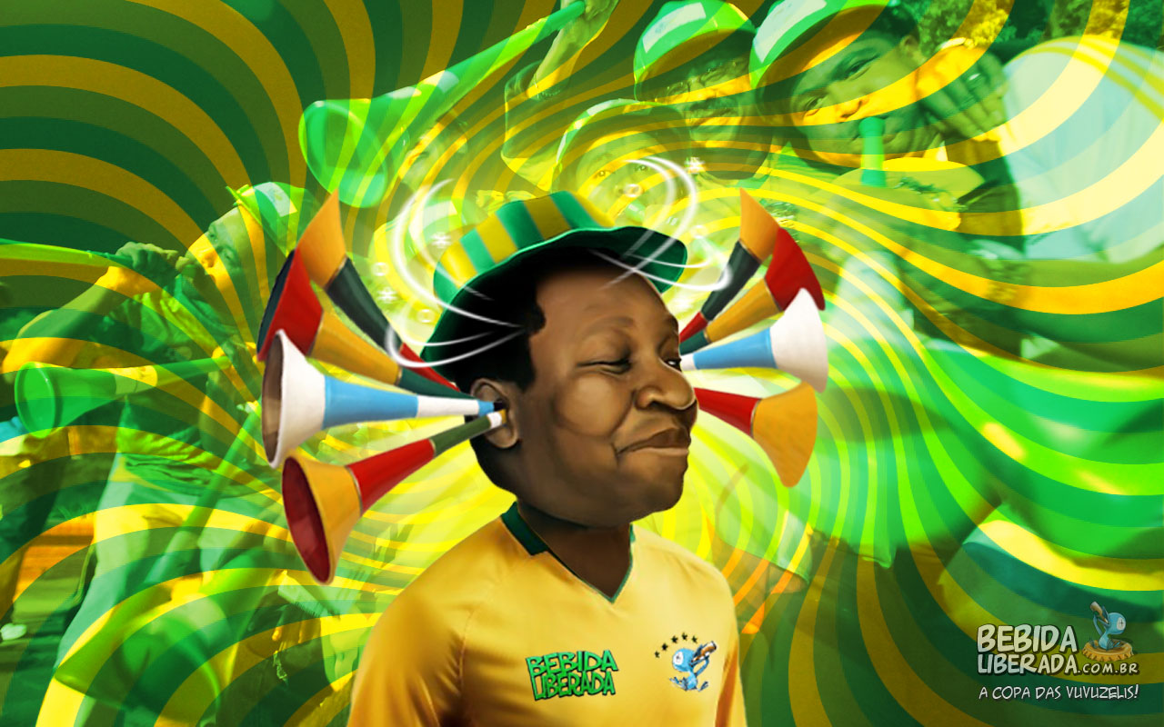
Problemas Auditivos
85 dc – 120 dc
Notes:
O carnaval está chegando, mas toda a animação desta data esconde um sério risco à saúde: os problemas auditivos causados pelo ruído das caixas de som superpotentes de escolas de samba e trios elétricos. Segundo dados da Sociedade Brasileira de Otologia (SBO), o ouvido humano suporta até 85 decibéis, mas o som dos equipamentos utilizados durante o carnaval pode ultrapassar os 120 decibéis. "Neste nível de intensidade sonora, o ouvido pode suportar apenas alguns minutos", alerta o Dr. Marcelo Hueb, otorrinolaringologista da SBO. De maneira geral, o sistema auditivo humano tolera em média sons de até 85 decibéis por um tempo de até 8 horas. Se o som aumenta para 90 decibéis, este tempo de exposição segura cai para 4 horas. Quando atinge 100 decibéis, a tolerância cai para apenas uma hora, e assim por diante. Isto significa que acima do tempo máximo de exposição para cada intensidade sonora, ocorrerão danos aos ouvidos, e as consequências podem ser as perdas auditivas definitivas e o desconfortável zumbido. "A exposição prolongada e contínua a sons de alta intensidade, em ambientes fechados ou muito próximos à fonte sonora, e em pessoas com baixa resistência (provocada por noites mal dormidas, excessos de ingestão de bebidas alcoólicas e desgastes físicos), são fatores agravantes que podem levar a danos permanentes ao sistema auditivo", explica o especialista. Estas exposições acima do limite suportado podem acarretar em lesões ao ouvido muitas vezes irreversíveis. Os sintomas de problemas de audição são diversos, como explica o otorrinolaringologista da SBO, Dr. Ektor Onishi: "Sensação de pressão nos ouvidos, zumbido e dificuldade para ouvir podem sugerir abuso do folião. O tempo de exposição e a sensibilidade individual são fatores que influenciam neste resultado." Alguns estudos mostram ainda que a poluição sonora constitui um dos agentes mais nocivos à saúde humana, causando além dos problemas citados, distúrbios do labirinto, ansiedade, nervosismo, hipertensão arterial, gastrites, úlceras e até impotência sexual. A fim de alertar a população mostrando a importância dos cuidados com a audição, a Sociedade Brasileira de Otologia lança este ano a 8ª edição da Campanha Nacional da Saúde Auditiva, que tem como objetivo educar sobre a preservação deste sentido tão importante que é a audição. "Não queremos convencer as pessoas para que não brinquem no carnaval, desejamos apenas alertá-las para algumas coisas que parecem sem importância, como a altura do som, mas que podem acarretar conseqüências desastrosas para sua vida", alerta o Dr. Ektor. Para curtir a festa sem comprometer a saúde auditiva, é preciso ter cuidado e saber se proteger. "Como conselhos aos foliões, ficam as orientações de não ficar muito próximo à fonte sonora, dar descansos de 20 minutos a cada hora de música alta, hidratar-se bem e se sentirem qualquer alteração na audição ou a presença de zumbidos, procurarem orientação do médico otorrinolaringologista imediatamente", indica o Dr. Marcelo Hueb (com Sintonia Comunicação Empresarial).

Slide 18
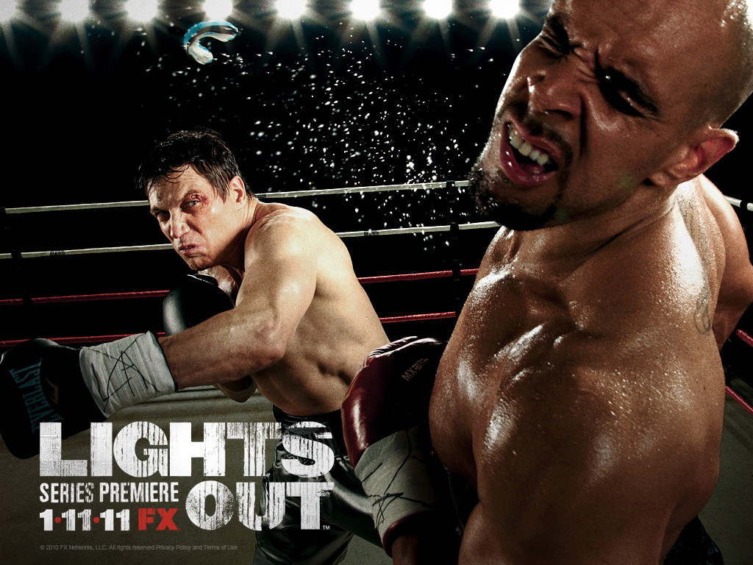
Brigas
Notes:
Alcoolizados + Super população + Estímulos Sonoros = BRIGAS!

Slide 19
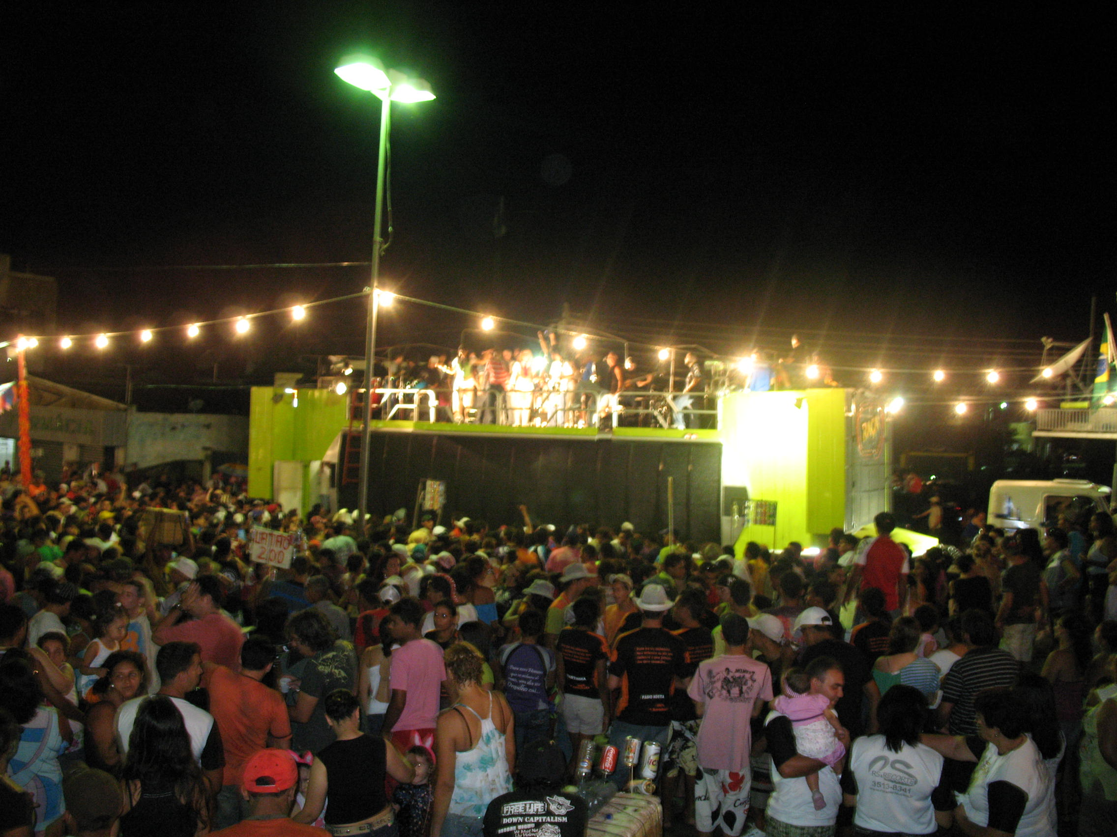
Balas perdidas, Facadas
Notes:
No meio de tanta gente: imagine o estrago de uma bala perdida!

Slide 20
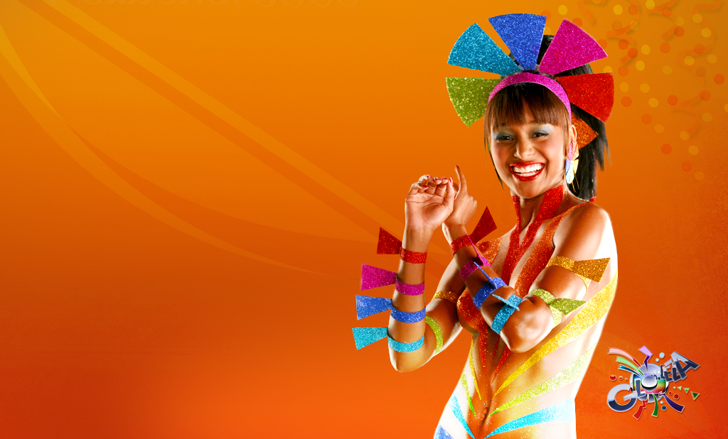
Sexo Livre – camisinha...
Notes:
A maior promoção do carnaval: LIBERE SUA SEXUALIDADE!
TEMPO: de perder a virgindade, de ficar com vários parceiros, de curtir o máximo que puder.
O governo distribui CAMISINHA, e pra quem quiser, não será difícil conseguir ANTICONCEPCIONAL.

Slide 21
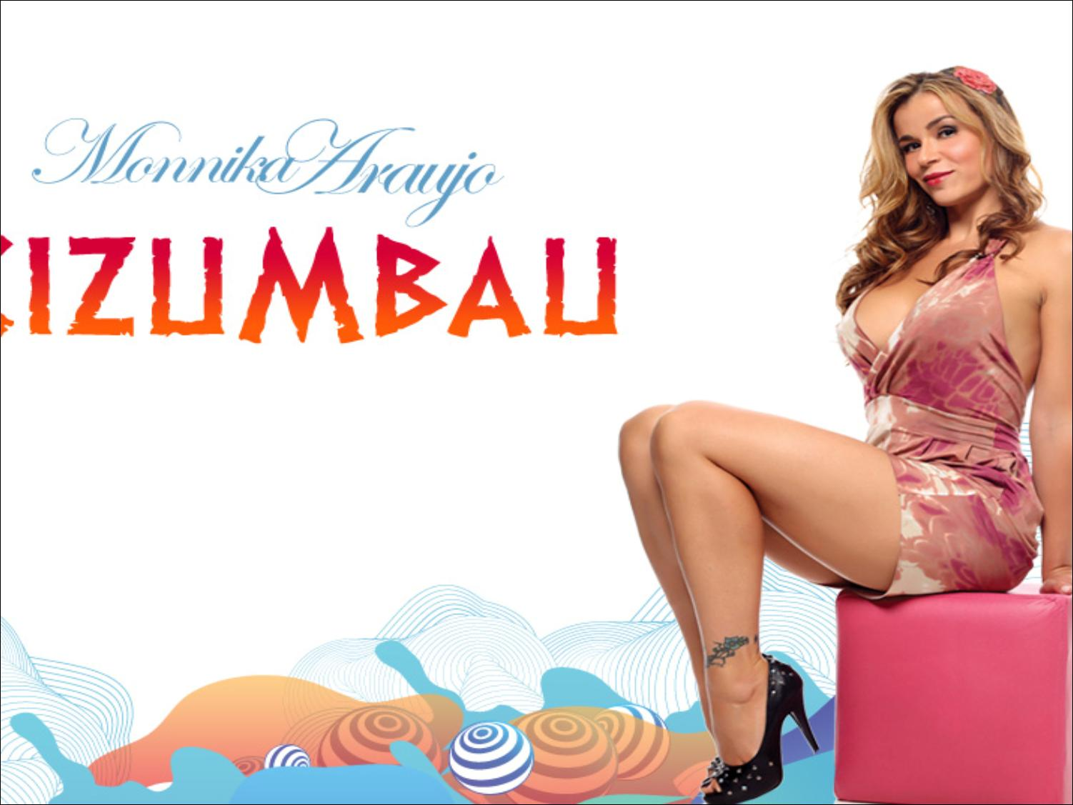
DST
Notes:
1985 – O CARNAVAL FOI A PORTA DE ENTRADA DA AIDS NO BRASIL!
Sífilis, Gonorréia, AIDS, Cancro...

Slide 22
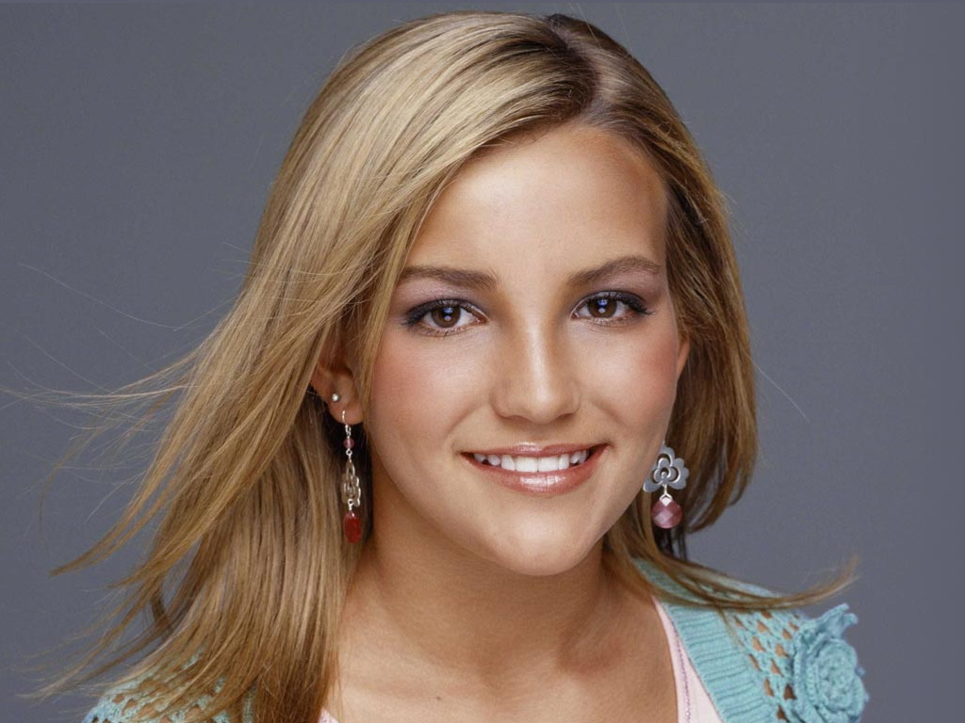
Gravidez Indesejada
Notes:
Jamie Spears: acabou com sua carreira artística porque, apesar de posar de certinha no seriado ZOEY 101, envolveu-se sexualmente muito cedo. Engravidou, e por isto não pôde mais estrelar seu seriado, sendo dado o espaço para sua colega de cena. Até agora não conseguiu retomar sua carreira!

Slide 23
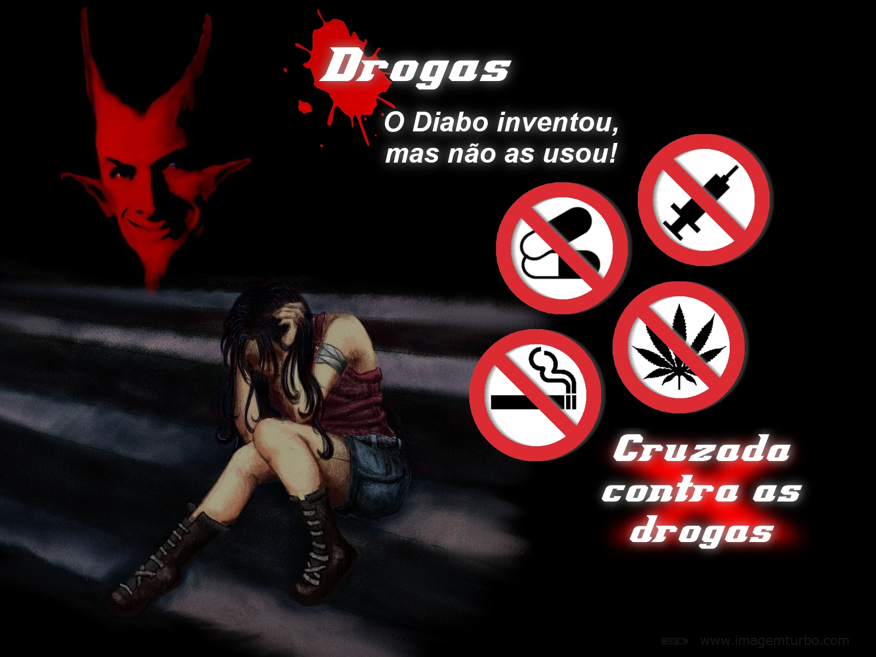
Notes:
CARNAVAL: porta de entrada às drogas.
Álcool, cigarro, maconha, cocaína, heroína...

Slide 24
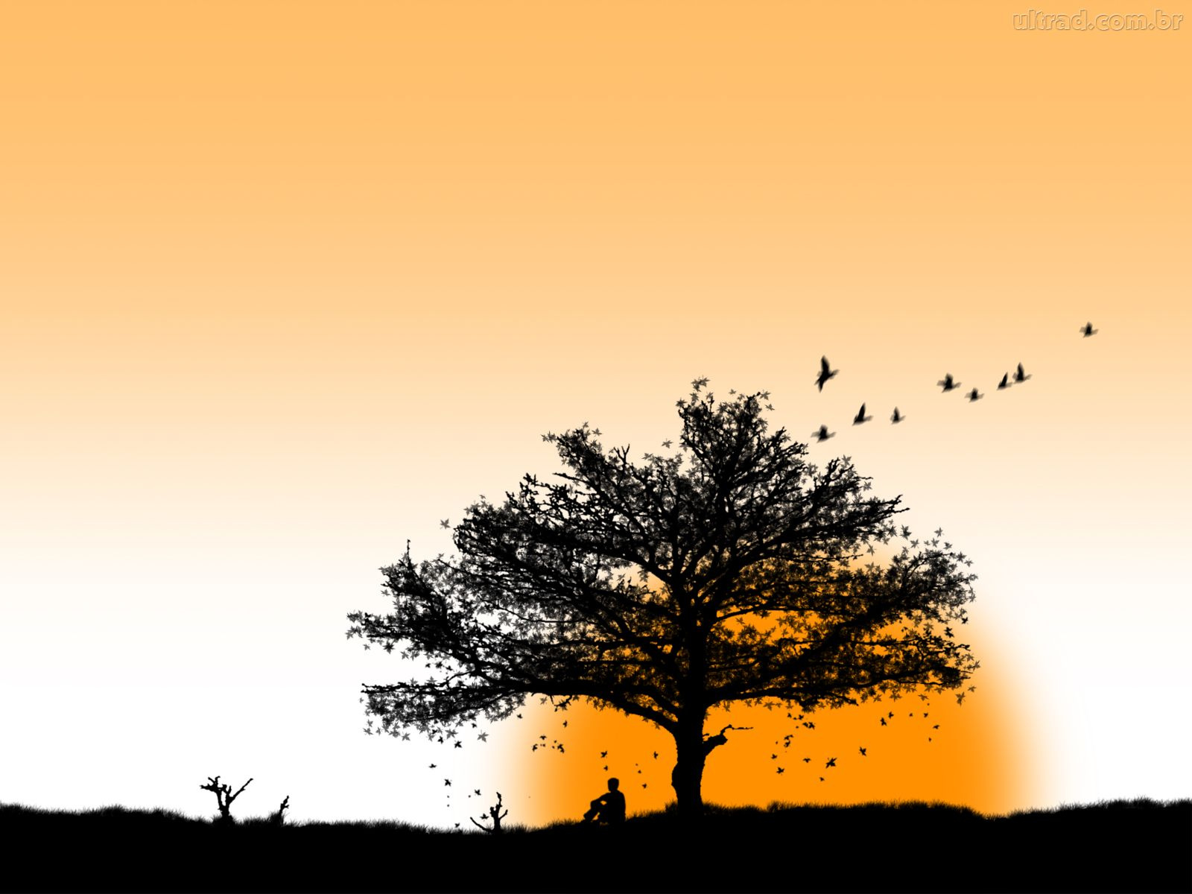
Decisão: Vou me preservar!
Notes:
O que Deus pensa a esse respeito?
GÁLATAS 5.16-21.

